Slide 2
OBSAH
ÚVOD
MATERIÁLY A VZORKY
EXPERIMENTÁLNÍ METODY
VÝSLEDKY
ZÁVĚR

Slide 3
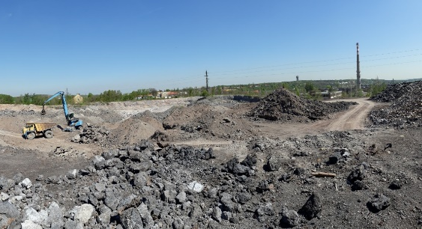
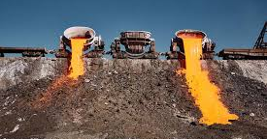
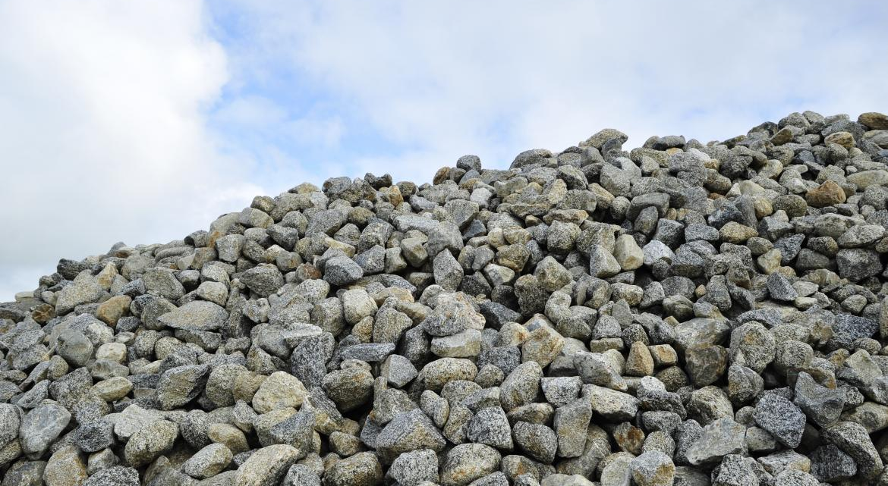
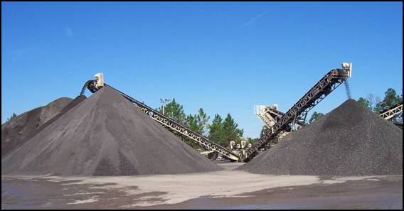
ÚVOD
Struska nejčastěji vzniká při tavení železné rudy ve vysoké peci při výrobě železa a oceli.
Metalurgický průmysl je průmyslovým odvětví s největším podílem na světové ekonomice.
V České republice obrovské zásoby strusky v oblastech s hutním průmyslem (Kladensko, Ostravsko)
2017 | Svět
Surové železo | 1,2 mld.tun
Vysokopecní struska (odhad) | cca 320 mil. tun
Surová ocel | 1,7 mld.tun
Ocelářská struska (odhad) | cca 200 mil. tun

Slide 4
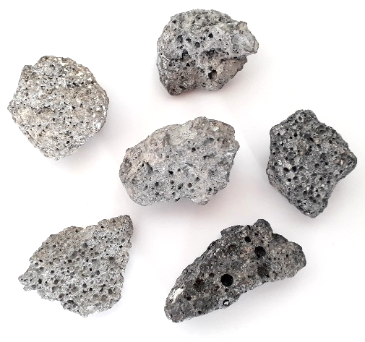
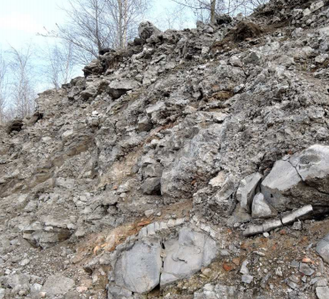
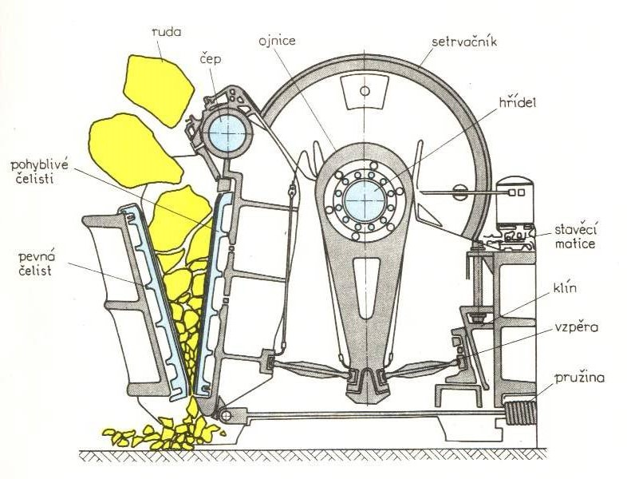
RECYKLOVANÝ MATERIÁL
Zpracování odpadu z Haldy Koněv
Frakce ˃ 1 mm
Odpad v haldě
Předrcení a rozdělení do frakce
Frakce ˂ 1 mm
Frakce 0-1 mm

Slide 5
RECYKLAČNÍ LINKA - mikromletí
LAVARIS, spol s r.o.
I-úroveň mikromletí – mikromletá struska, označení A
II-úroveň mikromletí – mikromletá struska, označení B

Slide 6
VÝSLEDKY - Granulometrie
Vzorek | D_{3,2} průměr Sauterův [mikrony] | D_{4,3} průměr DeBroukera [mikrony] | Průměrná velikost zrn [mikrony]
CEM I 42.5R | 2,65 | 18,50 | 12,8
Odprašky | 7,85 | 31,49 | 31,49
Struska A | 4,05 | 12,13 | 12,13
Struska B | 2,99 | 7,79 | 7,79
Výsledky z granulometrie
Křivka zrnitosti

Slide 7
VÝSLEDKY - Kalorimetrie

Slide 8
VZORKY
Složení směsí pro mechanické testy – 40 × 40 × 160 mm
Směs | Cement (CEM I 42,5 R) [hm. %] | Struska [hm. %] podle zdroje |  |  | Vodní součinitel [-] | Objemová hmotnost [kg/m³]
 |  | Odprašky | Struska A | Struska B
C ref. | 100 | - | - | - | 0,40 | 2046 ± 40
O30 | 70 | 30 | - | - | 0,40 | 1978 ± 29
A30 | 70 | - | 30 | - | 0,40 | 1992 ± 28
B30 | 70 | - | - | 30 | 0,40 | 1985 ± 50

Slide 9
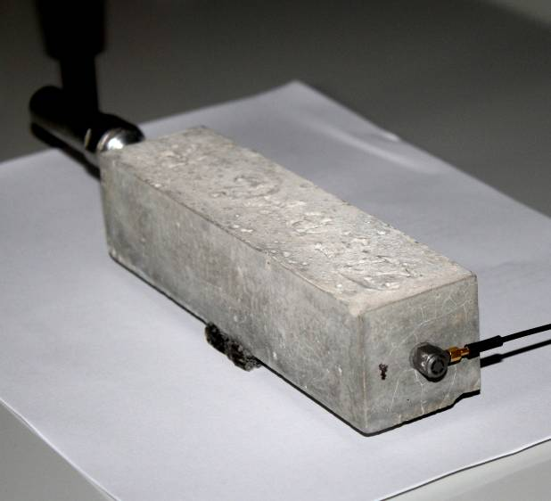
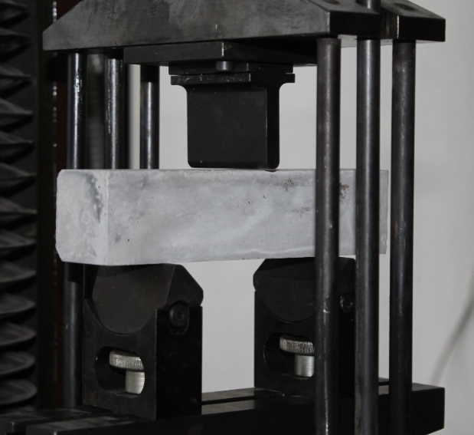
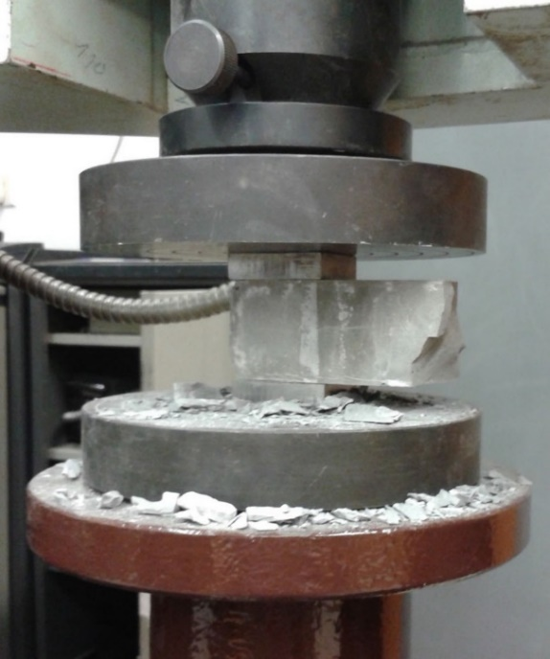
EXPERIMENTÁLNÍ METODY
Nedestruktivní testování
- dynamický modul pružnosti
- dynamický smykový modul
Destruktivní testování
- pevnost v tahu za ohybu
- pevnost v tlaku

Slide 10
VÝSLEDKY

Slide 11
VÝSLEDKY

Slide 12
ZÁVĚR
Proces vysokorychlostního mletí vytváří zrna, které jsou 2 krát až 3 krát aktivnější než původní odprašky,
Výsledky kalorimetrie ukázaly, že struska má pozitivní vliv na množství vyprodukovaného maximálního tepla. Obě směsi s mechano-chemicky aktivovanou struskou vyprodukují větší tepelný tok po 12 hodinách začátku míchání a tento efekt setrvává po celou dobu sledovaného času.
Z výsledků měření mechanických vlastností lze usoudit pozitivní vliv mechano-chemické aktivace strusky, kde pevnost v tahu za ohybu je 3 krát větší než u referenční cementové pasty a pevnost v tlaku je přibližně o 40 % vyšší, než v případě kde nebyla použita mechano-chemicky aktivovaná struska.

Slide 13
Tento příspěvek vznikl za finanční podpory Technologické agentury ČR (TA ČR) výzkumný projekt TJ01000435, který je řešen ve spolupráci s firmou POZEMNÍ KOMUNIKACE BOHEMIA, a.s..

